Slide 1
ЗИМУЮЩИЕ ПТИЦЫ
Картотека речевых игр
по лексической теме.
Авторы: Смаглова М.И. воспитатель,
Янович Л.В. – учитель-логопед
МБДОУ №66 «Беломорочка»,
г. Северодвинск

Slide 2
Нажми на название, чтобы начать игру!
Чья голова, чей хвост?
Цель: учить образовывать притяжательные прилагательные.
Ход игры: посмотри, кто спрятался за веточкой и ответь: Чья голова? Чей хвост? Если ответ правильный - щелкаем на ветку ели и слушаем похвалу!
Куда села снежинка?
Цель: закрепить названия частей тела птицы.
Ход игры: По щелчку снежинка перелетает на новое место, нужно назвать часть тела. Для автоматизации звука «С», произносим: «Снежинка Села Сороке на…» и называем – куда. Когда снежинка улетает – игра заканчивается!
Скажи наоборот
Цель: учить сравнивать объекты и подбирать слово с противоположным значением.
Ход игры: сначала рассматриваете первую птицу, по щелчку появляется вторая. Нужно их сравнить и подобрать нужное слово.

Slide 3
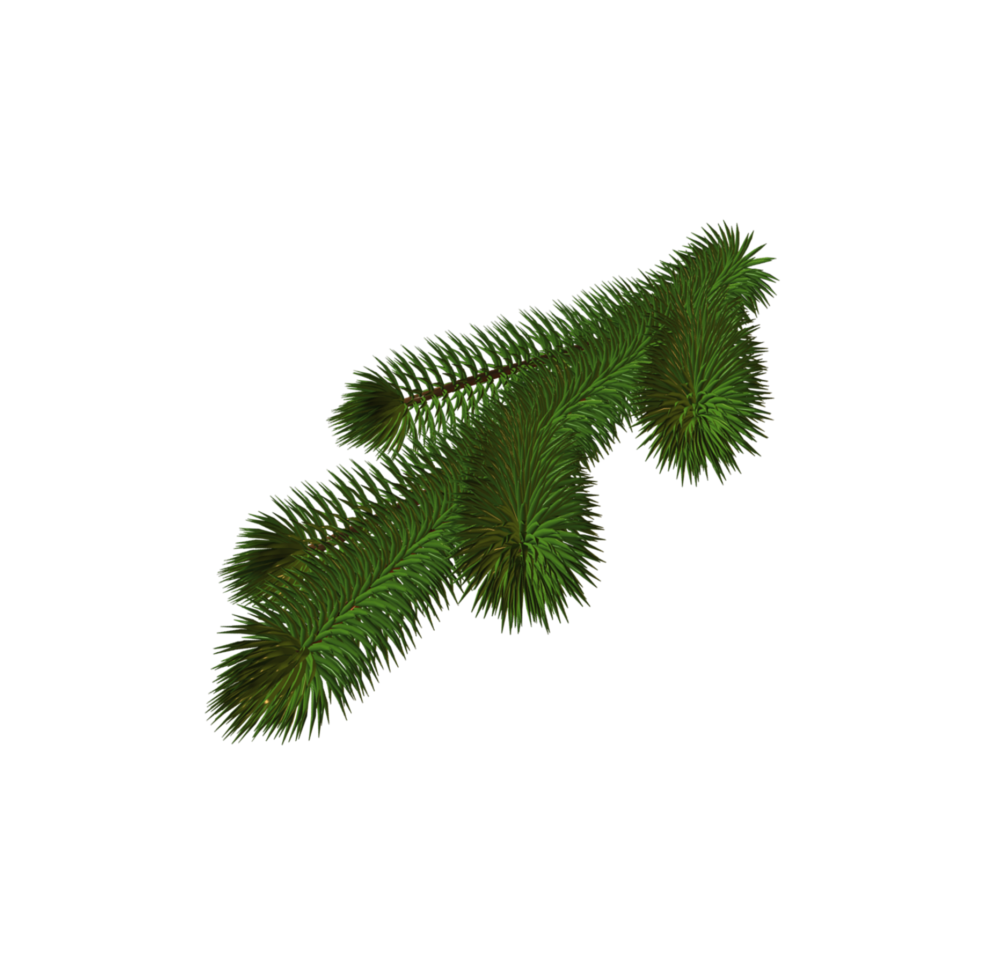
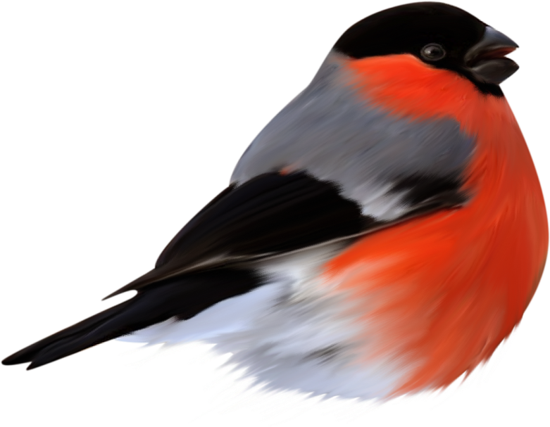

Slide 4
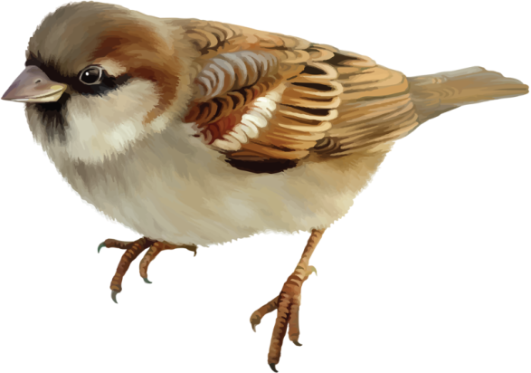

Slide 5
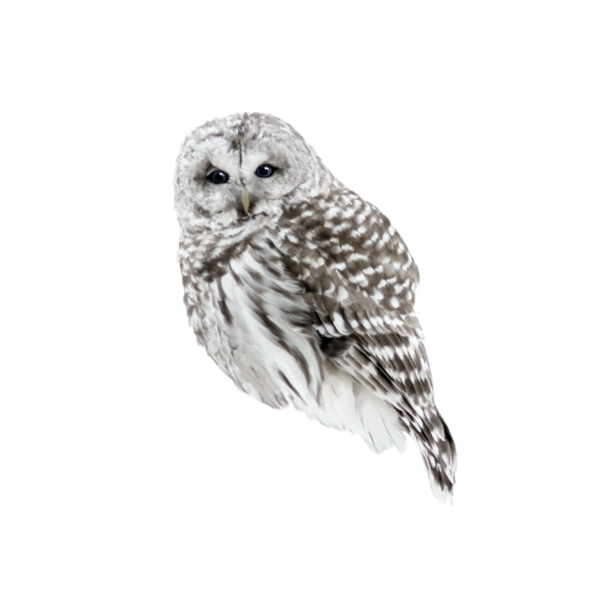

Slide 6
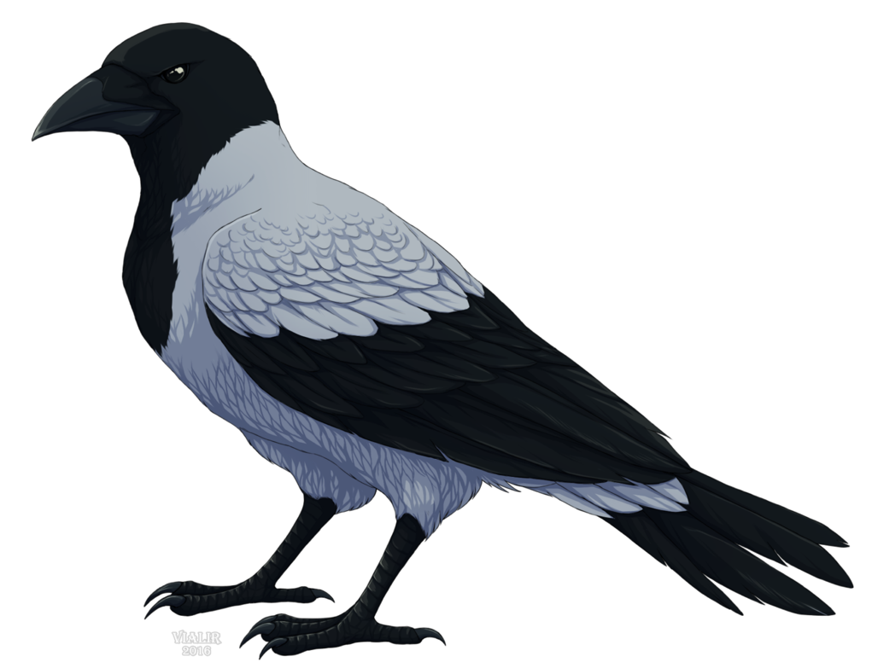

Slide 7
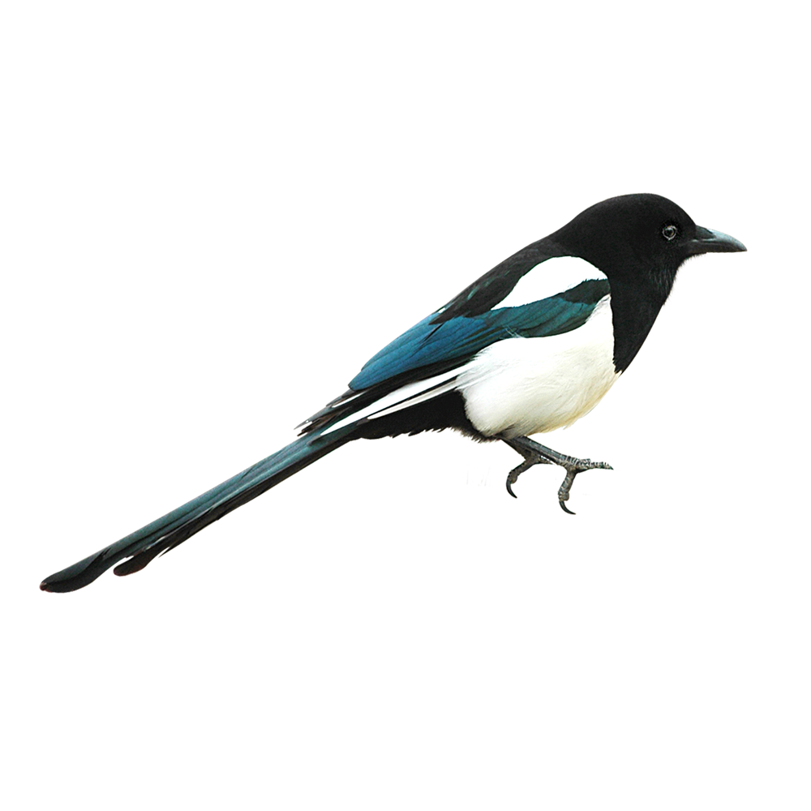

Slide 8
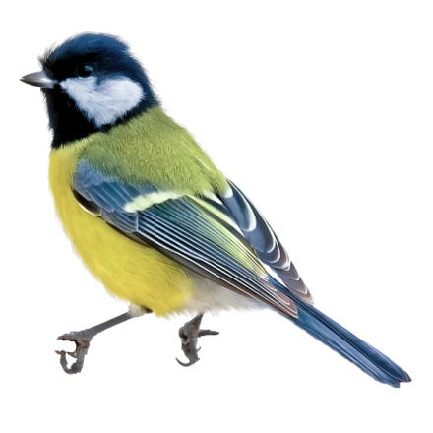

Slide 9
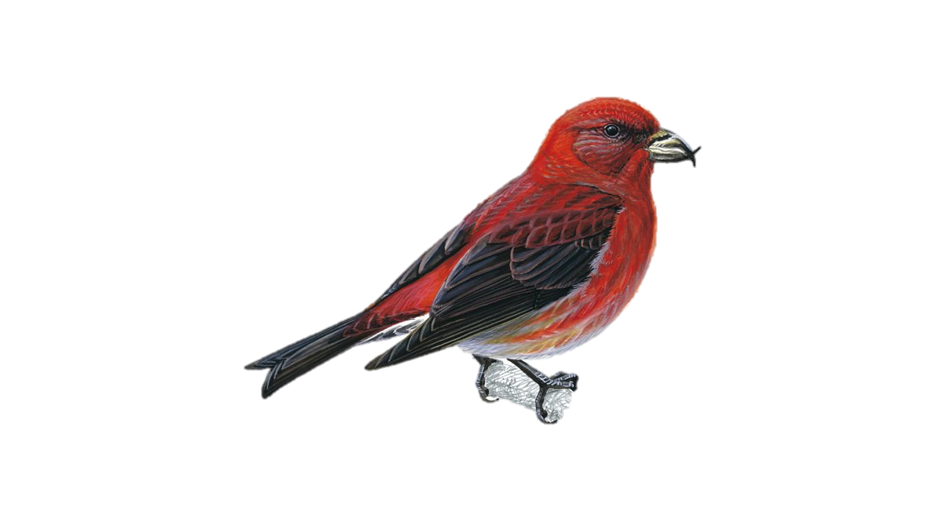
Конец игры!
Нажми на снежинку!

Slide 10
Воробей маленький,
а ворона…

Slide 11
У сороки хвост длинный,
а у снегиря…

Slide 12
У снегиря клюв толстый,
а у синички…

Slide 13
Сорока летает днем,
а сова…

Slide 14
У синицы клюв прямой,
а у клеста…
Конец игры!
Нажми на снежинку!

Slide 15
Конец игры!
Нажми на снежинку!

